Slide 1

Lorient Vous présente Le Portugal N°1

Slide 2
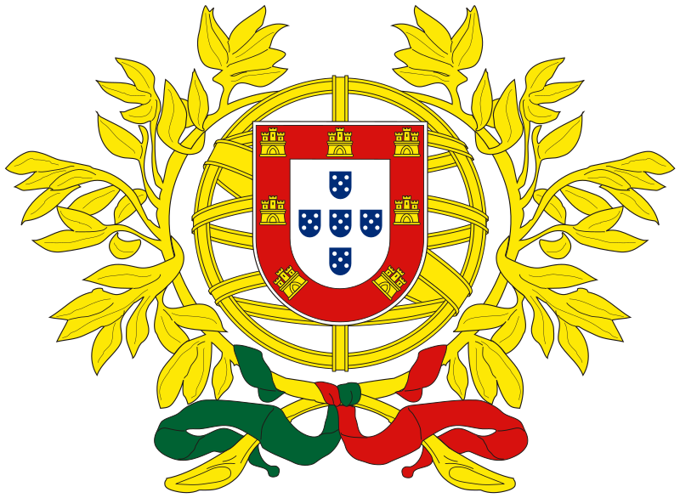
Le Blason Du Portugal

Slide 3
Le Portugal, en forme longue la République portugaise, en portugais : República Portuguesa, est un pays d'Europe du Sud, membre de l'Union européenne, situé dans l'Ouest de la péninsule Ibérique. Délimité au nord et à l'est par l'Espagne puis au sud et à l'ouest par l'océan Atlantique, il est le pays le plus occidental de l'Europe continentale

Slide 4
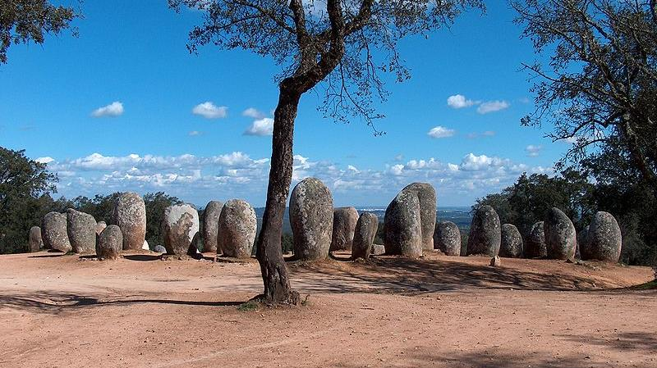
Le Cromlech des Almendres

Slide 5
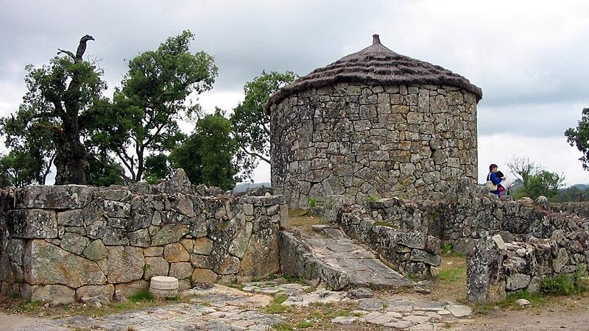
La Citânia de Briteiros ;dans la province du Minho est le site de l’âge du fer le mieux conservé du Portugal

Slide 6
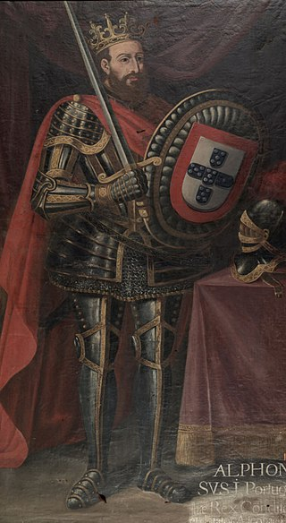
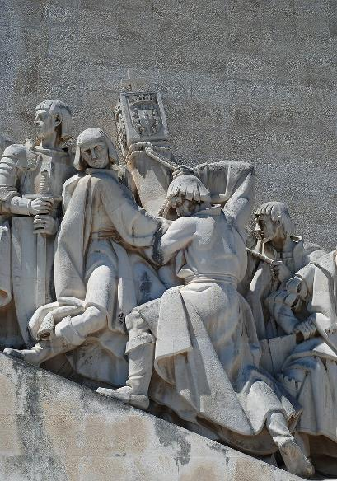
Afonso Henriques premier roi du Portugal
Le monument des Découvertes à Lisbonne

Slide 7
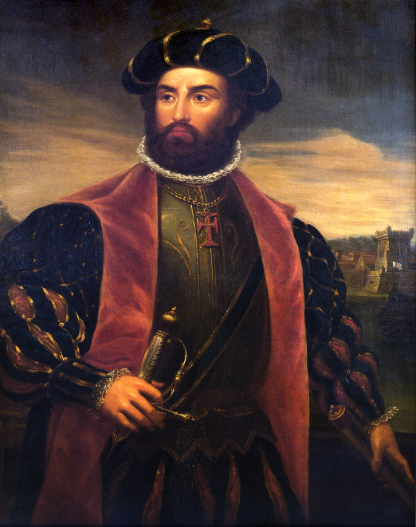
Vasco de Gama

Slide 8
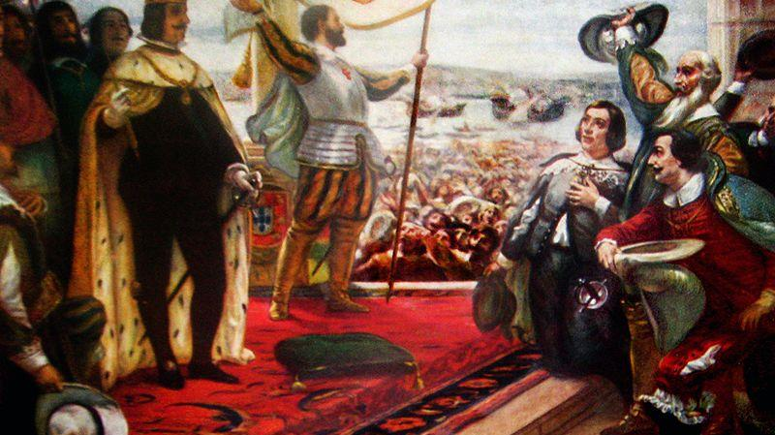
Acclamation De Jean IV dit <Le Restaurateur >

Slide 9
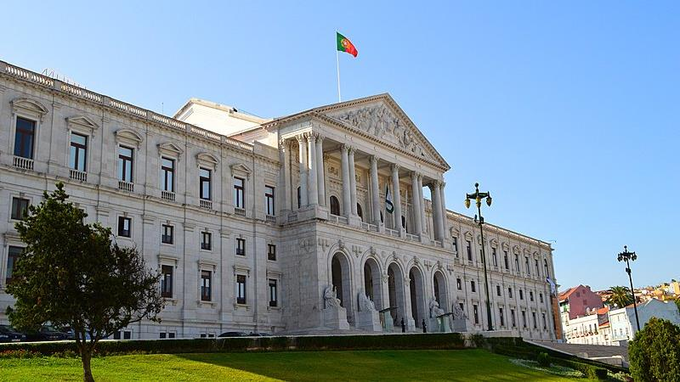
Palais De Sao Bento Siège de L’Assemblé de la République

Slide 10
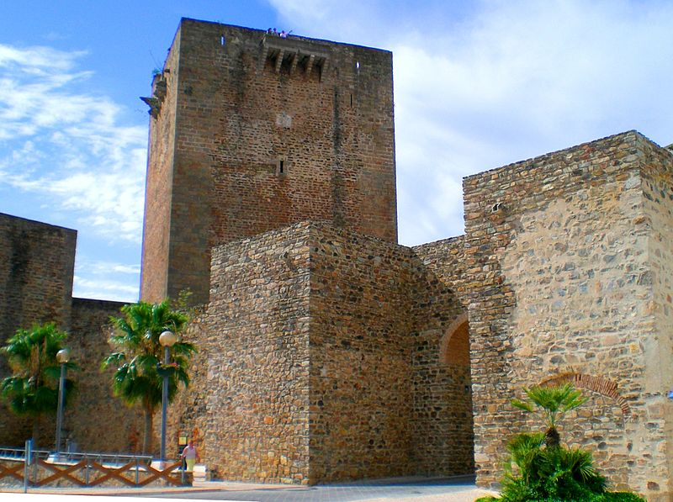
Château D’ Olivence

Slide 11
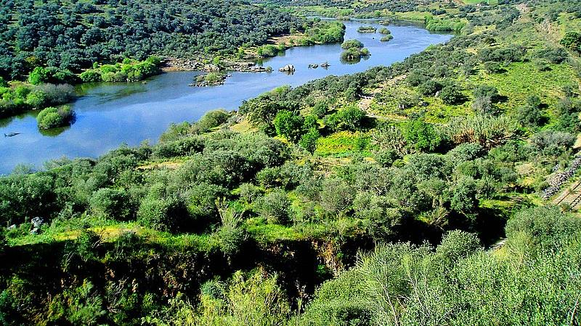
Le Fleuve Guadiana à Hauteur de Serpa Alentejo

Slide 12
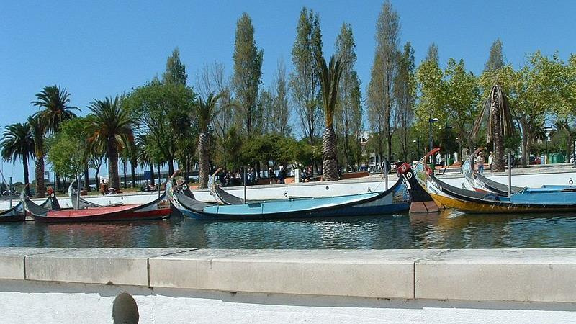
Le Ria de Aveiro

Slide 13
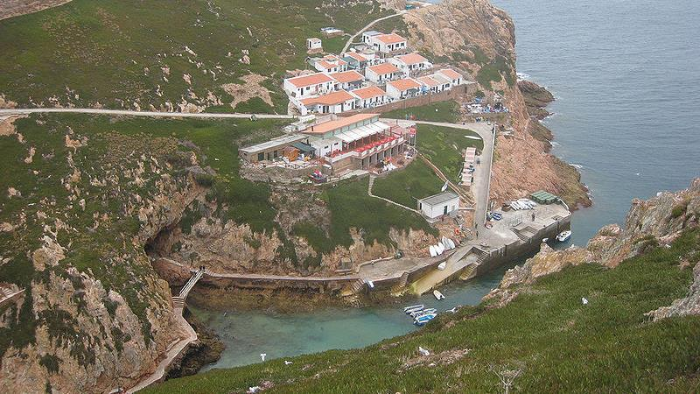
Le quartier Des ¨pêcheurs sur L’Archipel des Berlengas

Slide 14
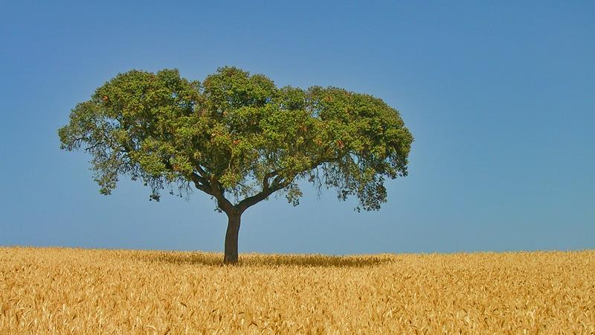
Champs Typiques De L’ Alentejo

Slide 15
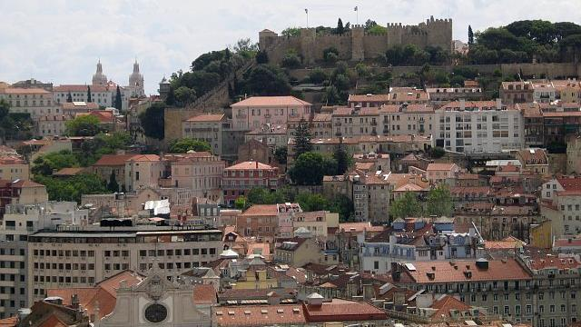
Lisbonne

Slide 16
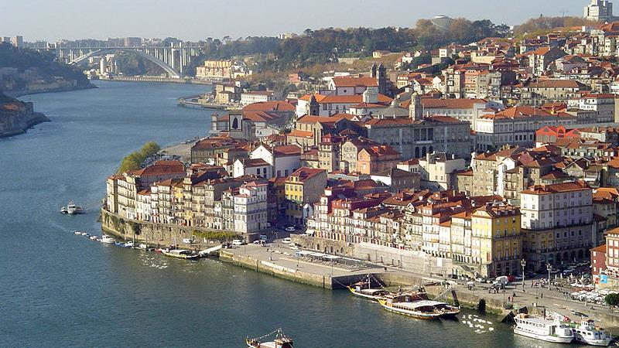
Porto

Slide 17
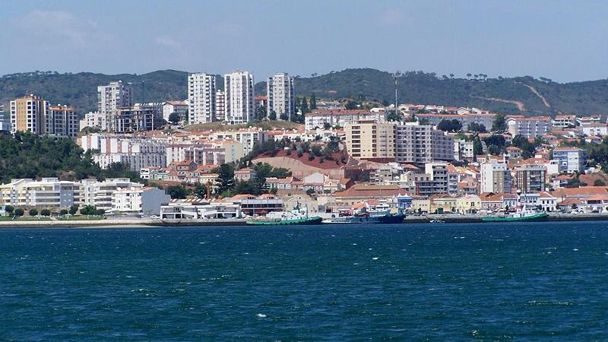
Sebutal

Slide 18
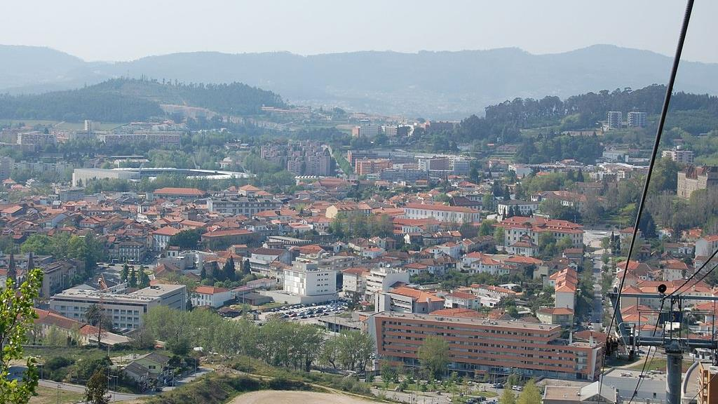
Guimarães

Slide 19
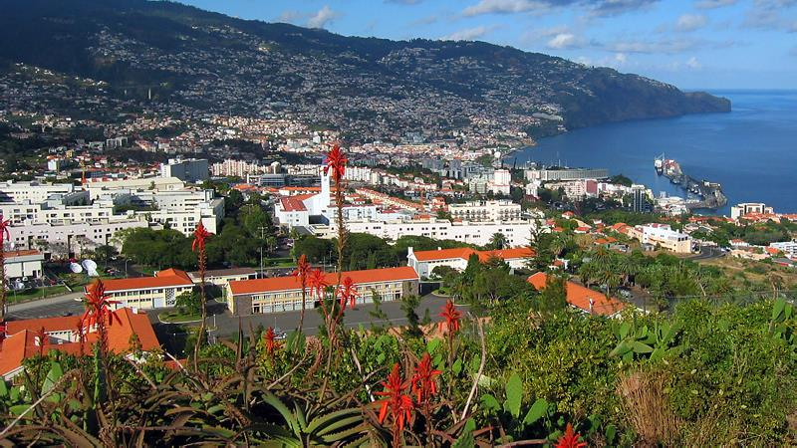
Funchal

Slide 20
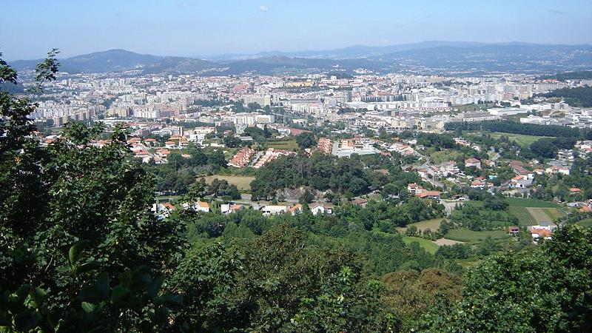
Braga

Slide 21
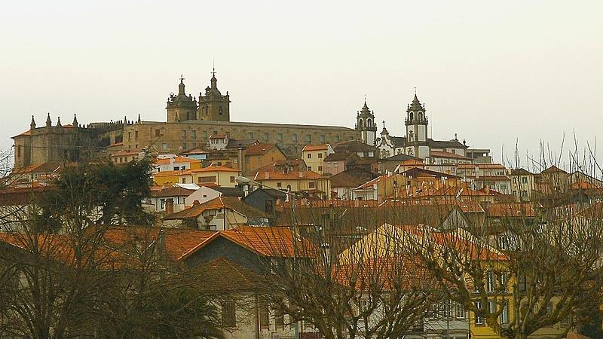
Viseu

Slide 22
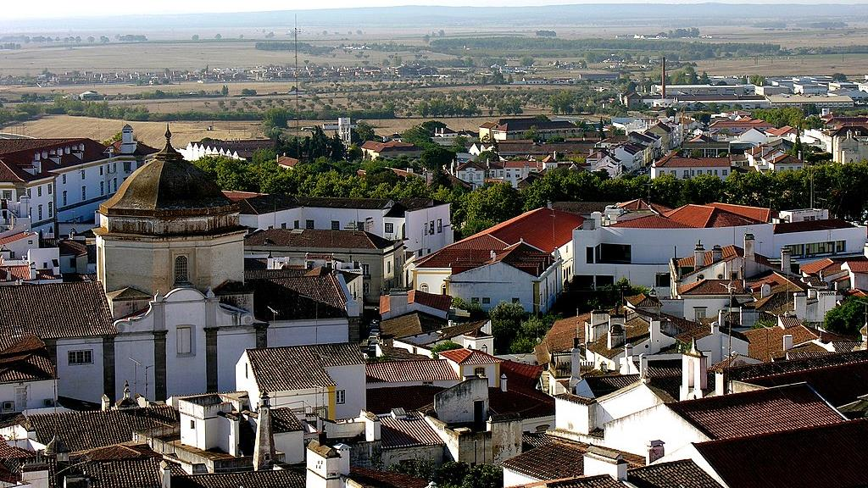
Evora

Slide 23
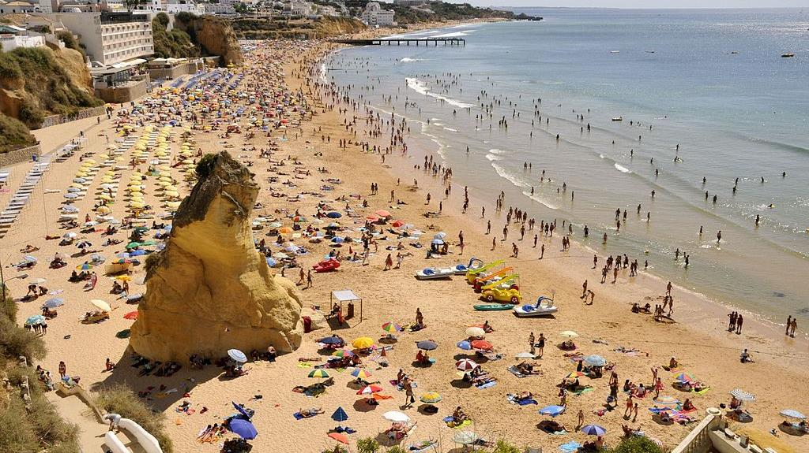
Albufera en Algarve

Slide 24
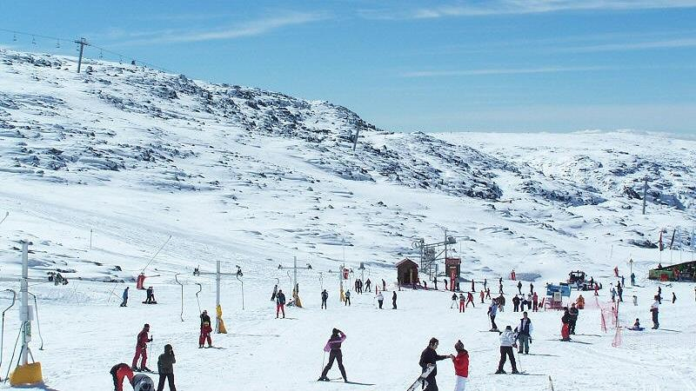
Station de Ski Dans la Serra Da Estrela

Slide 25
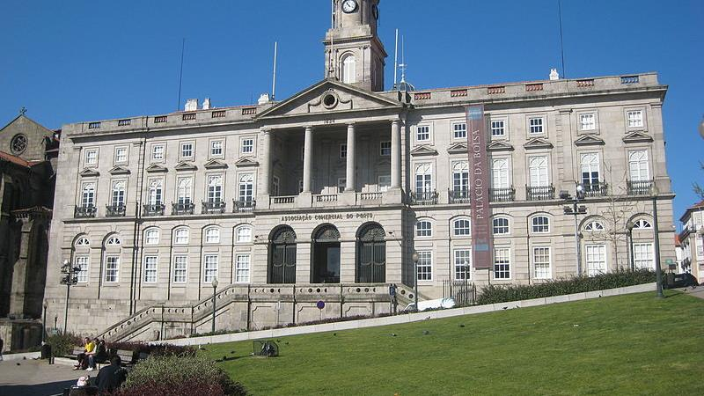
Le Palais De La Bourse à Porto

Slide 26
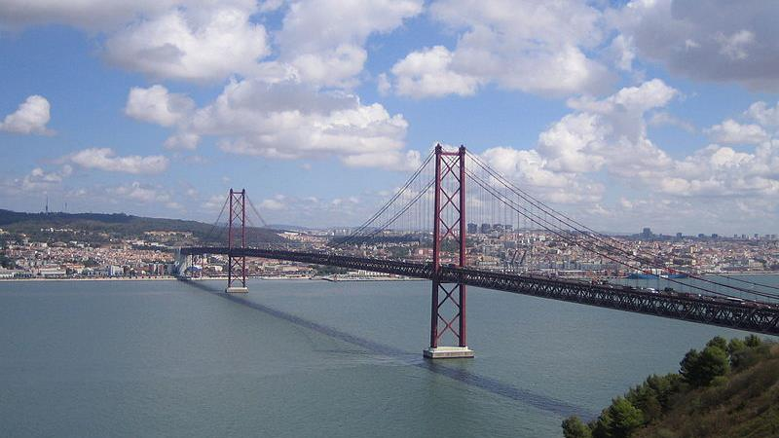
Le Pont Enjambe Le Douro

Slide 27
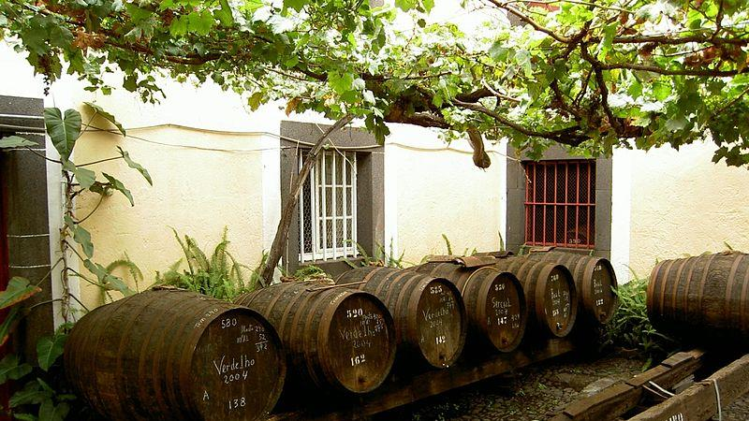
Tonneau De Vin De Madère

Slide 28
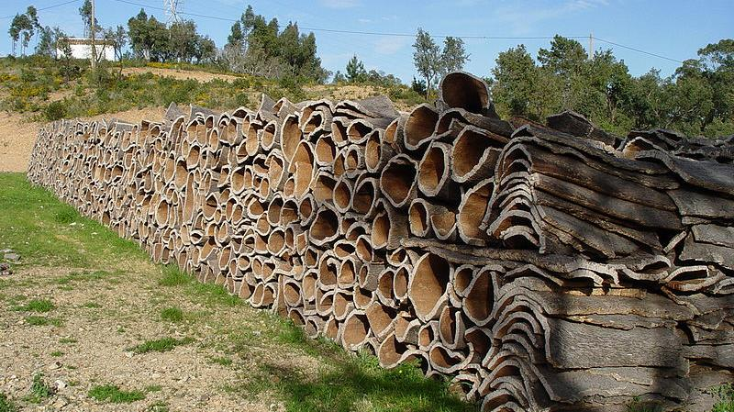
Liège En Algarve

Slide 29
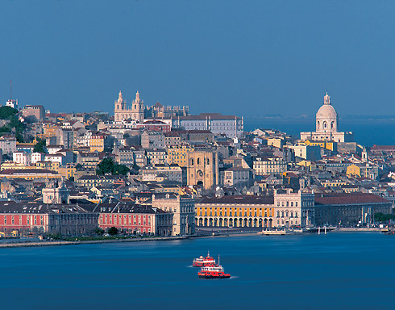
Lisbonne

Slide 30
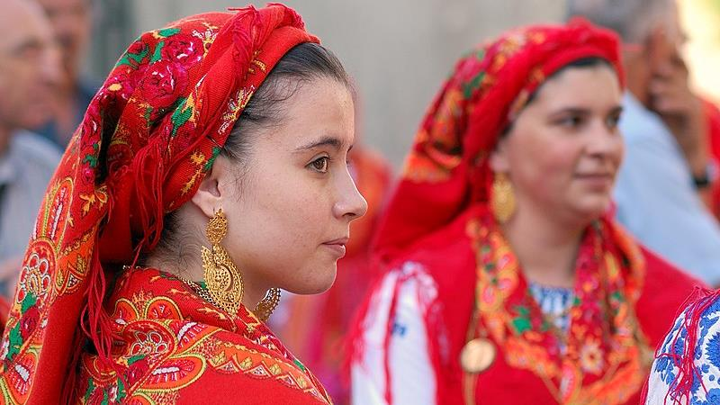
Femmes Portugaise EN Habit Traditionnels

